Slide 1
Pour commencer:
Remettez ces événements importants dans l’ordre du roman
(Les premier et dernier événements sont donnés)
Lou annonce le thème de son exposé
Lou fait son exposé
No trouve du travail
23. Lou et Lucas s’embrassent
Lou fugue avec No
No raconte son enfance
Lou demande à No si elle peut l’interviewer
No abandonne Lou
L’arrivée de No chez Lou
Lou propose à No d’aller boire un verre
La soupe populaire
Le dernier jour d’école
Retour en arrière: La mort de Thaïs
L’état d’Anouk s’améliore
No disparaît et Lou la cherche
Lou retourne chez elle
La rencontre entre Lou et No
No et Lou vont à Ivry pour voir la mère de No
Les interviews de No au café
Lou et ses parents vont chez tante Sylvie
Le père de Lou demande à No de partir
Le changement dans le comportement de No
Lucas et Lou s’occupent de No en cachette

Slide 2
Pour commencer:
Remettez ces événements importants dans l’ordre du roman
(Certains événements sont donnés)
Lou annonce le thème de son exposé
Lou fait son exposé
No trouve du travail
23. Lou et Lucas s’embrassent
Lou fugue avec No
No raconte son enfance
Lou demande à No si elle peut l’interviewer
No abandonne Lou
L’arrivée de No chez Lou
Lou propose à No d’aller boire un verre
Lou retourne chez elle
Le dernier jour d’école
5. Retour en arrière: La mort de Thaïs
Les interviews de No au café
L’état d’Anouk s’améliore
No disparaît et Lou la cherche
Le père de Lou demande à No de partir
La rencontre entre Lou et No
9. La soupe populaire
14.No et Lou vont à Ivry pour voir la mère de No
Le changement dans le comportement de No
16. Lou et ses parents vont chez tante Sylvie
Lucas et Lou s’occupent de No en cachette

Slide 3
Pour commencer:
Les réponses
1. Lou annonce le thème de son exposé
12. No raconte son enfance
2. La rencontre entre Lou et No
13. No trouve du travail
3. Lou propose à No d’aller boire un verre
14. No et Lou vont à Ivry pour voir la mère de No
4. Lou demande à No si elle peut l’interviewer
15. Le changement dans le comportement de No
5. Retour en arrière: La mort de Thaïs
16. Lou et ses parents vont chez tante Sylvie
6. Les interviews de No au café
17. Le père de Lou demande à No de partir
7. Lou fait son exposé
18. Lucas et Lou s’occupent de No en cachette
8. No disparaît et Lou la cherche
19. Lou fugue avec No
9. La soupe populaire
20. No abandonne Lou
10. L’arrivée de No chez Lou
21. Lou retourne chez elle
11. L’état d’Anouk s’améliore
22. Le dernier jour d’école
23. Lou et Lucas s’embrassent

Slide 4
Une introduction
Les chapitres
Les personnages
Les thèmes
L’écriture
Révision

Slide 5
La structure linéaire
Lisez ce que l’auteure explique sur la structure du roman et répondez aux questions en utilisant la citation ainsi que vos connaissances du livre
« La première version reposait sur une construction plus compliquée qui alternait le passé et le présent. Je suis finalement revenue à une chronologie plus linéaire qui me semblait mieux convenir à l'âge du personnage et à sa manière d’appréhender les choses. » Delphine de Vigan
Qu’est-ce qui montre que le roman a une structure linéaire?
Quelles sont les avantages de cette structure?
Pour quelle raison Delphine a-t-elle choisi ce genre de structure?

Slide 6
La structure linéaire
Les réponses possibles
Nous suivons la vie de Lou pendant une année scolaire. Il existe des références chronologiques tout au long du roman telles que la rentrée, les vacances de noël, celles de pâques et le dernier jour d’école.
Cette structure est facile à suivre pour les lecteurs. De plus, elle nous permet de remarquer une évolution plus marquée du personnage de Lou: « Avant de rencontrer No, je croyais que …. mais maintenant je sais que ...”.
Au départ, Delphine de Vigan avait écrit une version où elle alternait le passé et le présent mais elle a décidé de modifier cette structure pour une structure linéaire qui convenait mieux au personnage de Lou.

Slide 7
Le retour en arrière
Aussi appelé: récit rétrospectif , flashback ou analepse .
Dans son récit linéaire, Delphine de Vigan a inclu quelques flashbacks dans lesquels Lou se remémore des événements du passé. Ces flashbacks sont essentiels pour mieux comprendre le comportement de certains personnages.
Avec un partenaire, discutez au moins deux exemples de récits rétrospectifs dans le roman et leur intérêt.

Slide 8
Flashback page 212
Écoutez le passage du livre et répondez aux questions
1. Quel âge à Lou?
2. Où et avec qui se trouve-t-elle?
3. Que fait-elle et qu’est-ce qui lui arrive?
4. Comment réagit Anouk?
5. Qui vient aider Lou?
6. Pourquoi sa mère ne l’aide-t-elle pas selon vous?
7. Que pense la dame après cet incident d’après vous?
8. Que signifie la dernière phrase du passage: « Ça veut dire il va falloir être forte, il va falloir beaucoup de courage, il va falloir grandir avec ça. Ou plutôt sans. »
9. Pourquoi cet incident est-il raconté au présent?

Slide 9
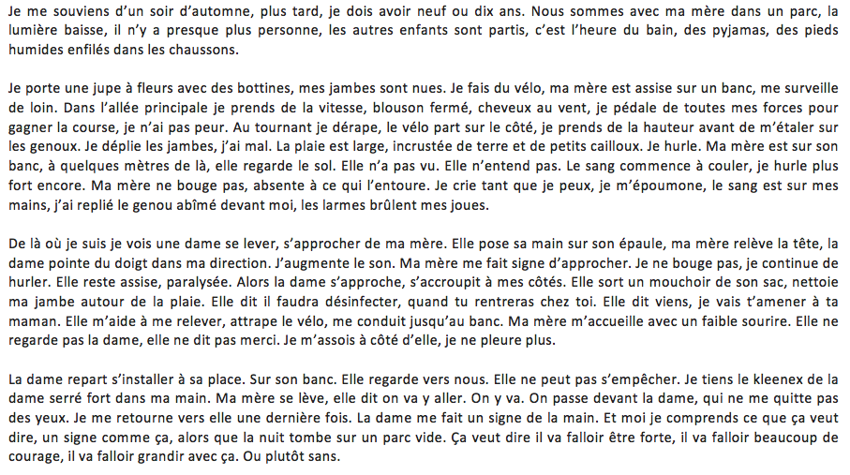
Flashback page 212: La transcription

Slide 10
Flashback page 212
Les réponses
1. Quel âge à Lou? Elle a 9 ou 10 ans.
2. Où et avec qui se trouve-t-elle? Elle est dans un parc avec sa mère.
3. Que fait-elle et qu’est-ce qui lui arrive? Elle fait du vélo, tombe et se blesse.
4. Comment réagit Anouk? Au début, elle ne voit pas et elle n’entend pas. Puis, elle est comme paralysée et ne va pas aider ou consoler Lou.
5. Qui vient aider Lou? C’est une dame qui se trouve dans le parc qui vient l’aider.
6. Pourquoi sa mère ne l’aide-t-elle pas selon vous? Depuis la mort de Thaïs, sa mère souffre tant qu’elle est incapable de porter de l’attention envers Lou. Elle est comme dans un monde à part et n’arrive plus à se connecter à ce qui l’entoure.
7. Que pense la dame après cet incident d’après vous? La dame doit penser que Lou n’a pas de chance. Elle pense certainement qu’Anouk est une très mauvaise mère qui ne s’occupe pas de son enfant.
8. « Ça veut dire il va falloir être forte, il va falloir beaucoup de courage, il va falloir grandir avec ça. Ou plutôt sans. » D’après Lou, la dame pense qu’elle devra avoir beaucoup de courage pour pouvoir vivre avec une mère qui ne lui donne pas d’amour.
9. Pourquoi cet incident est-il raconté au présent? Lou raconte l’incident au présent comme si elle le revivait en le racontant. Il est clair qu’elle en est encore affectée.

Slide 11
Le schéma narratif
Utilisez les mots de la liste ci-dessous pour complétez les blancs
Le __________________ désigne la construction d’un récit en __________________ étapes. La première étape est la __________________. C’est le moment du récit où il ne se passe rien dans l’histoire. On a ensuite l’ __________________. À ce moment, un événement va déclencher une série d’actions qu’on appelle les __________________. Enfin se succèdent l’ __________________ puis évidemment la __________________, c’est à dire la fin du récit. Celui ou celle qui raconte l’histoire est le __________________. S’il fait partie de l’histoire c’est un __________________ et on dit que c’est un narrateur __________________, sinon c’est un narrateur __________________.
élément perturbateur | narrateur | externe | situation finale
élément de résolution | cinq | situation initiale | quatre
Schéma narratif | personnage | interne | péripéties

Slide 12
Le schéma narratif
Les réponses
Le schéma narratif désigne la construction d’un récit en cinq étapes.
La première étape est la situation initiale. C’est le moment du récit où il ne se passe rien dans l’histoire.
On a ensuite l’élément perturbateur.
À ce moment, un événement va déclencher une série d’actions qu’on appelle les péripéties.
Enfin se succèdent l’élément de résolution puis évidemment la situation finale, c’est à dire la fin du récit.
Celui ou celle qui raconte l’histoire est le narrateur.
S’il fait partie de l’histoire c’est un personnage
et on dit que c’est un narrateur interne, sinon c’est un narrateur externe.

Slide 13
Le schéma narratif
Rédigez une ou deux phrases qui résument chaque étape dans No et Moi
1. la situation initiale
2. l’élément déclencheur (ou perturbateur)
3. les péripéties
4. le dénouement (ou l’élément de résolution)
5. la situation finale

Slide 14
Activité 4 La narration
C’est vrai ou faux? Justifiez vos réponses
1. Le titre « No et moi » nous donne déjà une indication que le narrateur sera un des personnages présents dans l’histoire.
2. Le roman est écrit à la troisième personne du singulier.
3. Avec ses 55 chapitres, le roman pourrait être comparé à un journal intime.
4. La narratrice est une jeune SDF.
5. Même si Lou raconte parfois l’histoire au présent, en réalité l’histoire complète est un récit rétrospectif.
6. Bien que Lou déteste s’exprimer en public, elle écrit de façon éloquente.
7. Grâce à la focalisation interne, le lecteur peut entrer dans l’univers de Lou.
8. Les flashbacks sont des événements du passé que Lou nous raconte.
9. Les informations du passé de No nous sont données par le biais de Lou qui utilise le discours indirect.
10. Lou rapporte les événements qui se sont produits sans utiliser de monologues intérieurs.

Slide 15
La narration
C’est vrai ou faux? Justifiez vos réponses
1. Le titre « No et moi » nous donne déjà une indication que le narrateur sera un des personnages présents dans l’histoire. VRAI
2. Le roman est écrit à la troisième personne du singulier. FAUX (à la première personne)
3. Avec ses 55 chapitres, le roman pourrait être comparé à un journal intime. VRAI
4. La narratrice est une jeune SDF. FAUX
5. Même si Lou raconte parfois l’histoire au présent, en réalité l’histoire complète est un récit rétrospectif. F
6. Bien que Lou déteste s’exprimer en public, elle écrit de façon éloquente. V
7. Grâce à la focalisation interne, le lecteur peut entrer dans l’univers de Lou. V
8. Les flashbacks sont des événements du passé que Lou nous raconte. V
9. Les informations du passé de No nous sont données par le biais de Lou qui utilise le discours indirect. V
10. Lou rapporte les événements qui se sont produits sans utiliser de monologues intérieurs. F (en utilisant)

Slide 16
Le dynamisme de l’histoire
Discutez du dynamisme de l’histoire en commentant sur les aspects suivants:
La structure linéaire
Les chapitres
Les récits rétrospectifs
Le schéma narratif
La narration

Slide 17
Pour commencer:
Lisez et discutez cette opinion à propos de l’écriture de Delphine de Vigan? Êtes-vous d’accord?
Dans son roman, Delphine de Vigan ne crée pas un monde qui n’existe pas. « Les choses sont ce qu’elles sont » est mentionné à plusieurs reprises dans le livre et pourrait être considéré comme un Leitmotiv. Ce leitmotiv pourrait, à son tour, refléter le style d’écriture de Delphine de Vigan: une écriture du réel.

Slide 18
La ponctuation
Reliez le français à l’anglais
Un point
Une virgule
Deux points
Un point-virgule
Une barre oblique
Un tiret
Un point d’interrogation
Des points de suspension
Un point d’exclamation
Des parenthèses
Entre guillemets
des crochets
un astérisque
In inverted commas
A question mark
A slash
A colon
A full stop
Square brackets
An exclamation mark
Brackets
A comma
ellipsis
A semi-colon
An asterisk
A dash/ hyphen
À quoi sert la ponctuation?
Commentez brièvement sur la ponctuation dans No et Moi
1 | 2 | 3 | 4 | 5 | 6 | 7 | 8 | 9 | 10 | 11 | 12 | 13

Slide 19
La ponctuation
Les réponses
Reliez le français à l’anglais
À quoi sert la ponctuation?
Elle précise le sens de la phrase et sert à fixer les rapports entre les idées. Elle sert aussi à marquer les pauses et les inflexions de la voix dans la lecture.
Commentez brièvement sur la ponctuation dans No et Moi
Un point
Une virgule
Deux points
Un point-virgule
Une barre oblique
Un tiret
Un point d’interrogation
Des points de suspension
Un point d’exclamation
Des parenthèses
Entre guillemets
des crochets
un astérisque
In inverted commas
A question mark
A slash
A colon
A full stop
Square brackets
An exclamation mark
Brackets
A comma
ellipsis
A semi-colon
An asterisk
A dash/ hyphen
1 | 2 | 3 | 4 | 5 | 6 | 7 | 8 | 9 | 10 | 11 | 12 | 13
e | i | d | k | c | m | b | j | g | h | a | f | l

Slide 20
Quelle ponctuation doit-on utiliser…
pour la prise de parole dans un dialogue?
pour annoncer une énumération?
pour remplacer des conjonctions?
pour une expression utilisée dans un contexte inhabituel, que l’on désire souligner ou nuancer?
pour indiquer qu’une phrase est interrompue?
pour indiquer la fin d’une phrase?
pour changer le rythme de la phrase?
pour exprimer la surprise ou l’exaspération?
pour poser une question?
pour sous-entendre une suite?
pour marquer une séparation nette dans la phrase sans avoir recours au point?
pour encadrer des paroles?
pour ajouter une précision ou un commentaire?
pour indiquer une coupure dans un texte cité?
en appel de note?

Slide 21
Quelle ponctuation doit-on utiliser…
pour la prise de parole dans un dialogue? Deux points et les guillemets
pour annoncer une énumération? Deux points
pour remplacer des conjonctions? Une virgule
pour une expression utilisée dans un contexte inhabituel, que l’on désire souligner ou nuancer? Les guillemets
pour indiquer qu’une phrase est interrompue? Les points de suspension
pour indiquer la fin d’une phrase? Un point
pour changer le rythme de la phrase? Une virgule
pour exprimer la surprise ou l’exaspération? Un point d’exclamation
pour poser une question? Un point d’interrogation
pour sous-entendre une suite? Les points de suspension
pour marquer une séparation nette dans la phrase sans avoir recours au point? Un point-virgule
pour encadrer des paroles? Les guillemets
pour ajouter une précision ou un commentaire? Les parenthèses
pour indiquer une coupure dans un texte cité? Les crochets
en appel de note? L’astérisque
Les réponses

Slide 22
L’utilisation des parenthèses et de l’italique
- Un soir si tu veux, Pépite, on pourrait aller à la patinoire?
- Mmmm.
(J’ai vu des patins à glace, chez Go Sport, il y a des tas de lacets à faire passer dans des crochets. Insolubles.)
Page 99
Parfois le hasard obéit à la nécessité. C’est l’une de mes théories (dite théorie de l’absolument indispensable).
Page 86
Ce soir mon père doit rentrer plus tard, nous sommes toutes les trois dans la cuisine, ma mère épluches les légumes (ce qui en soi est déjà un événement), je feuillette un magazine à côté d’elle.
Page 131
Pour désigner la pièce on ne dit plus la chambre, on parle dorénavant de bureau.
Page 106
La vérité c’est que je ne suis qu’une madame-je-sais-tout (c’est mon père qui le dit quand il est en colère)
Page 191
Lisez ces 5 extraits du livre
Qu’indique l’auteure lorsqu’elle utilise les parenthèses et les mots en italique?

Slide 23
La syntaxe
La syntaxe est un terme de grammaire qui représente la manière de joindre ensemble les mots d'une phrase et les phrases entre elles.
Analysez les deux passages tirés du roman et les intentions de l’auteure.

Slide 24
Passage 1
« Elle me demande si elle peut prendre autre chose à boire, ses pieds gigotent sous la table, elle ne peut pas s’appuyer sur le dossier, ni poser ses mains quelque part, elle m’observe, détaille mes vêtements, change de position, revient à la précédente, elle fait tourner entre ses doigts un briquet orange, il y a dans tous son corps une forme d’agitation, de tension, nous restons comme ca, en attendant que le serveur revienne, j’essaie de sourire, pour avoir l’air naturel, mais il n’y a rien de plus difficile que d’avoir l’air naturel quand précisément on y pense, et pourtant j’ai beaucoup d’entrainement, je me retiens de poser le déluge de questions qui se bousculent dans ma tête, quel âge as-tu, depuis quand tu ne vas plus à l’école, comment tu fais pour manger, qui sont ces gens chez qui tu dors, mais j’ai peur qu’elle s’en aille, qu’elle se rende compte qu’avec moi elle perd son temps. »
Que remarquez-vous?
À votre avis, quel effet Delphine de Vigan crée-t-elle en utilisant cette technique?
Que veut-elle nous faire comprendre et ressentir?

Slide 25
Lisez le premier passage, que remarquez-vous ?
Le passage complet n’est qu’une seule phrase.
Delphine a utilisé une succession de virgules.
Elle n’a pas utilisé de points d’interrogation pour les questions que Lou se pose.
À votre avis, quel effet Delphine de Vigan crée-t-elle en utilisant cette technique ici ?
En utilisant cette technique, l’auteur est capable de garder un rythme très rapide dans la narration de la scène.
Grâce à ce dynamisme, le lecteur n’a pas le temps de s’ennuyer. Il est plongé dans l’histoire.
Que veut-elle nous faire comprendre et ressentir ?
Cette technique nous permet aussi de se mettre à la place de Lou et de ressentir ses émotions.
Il est clair que Lou est très nerveuse ici car c’est la première fois qu’elle va interviewer No et elle ne veut pas que No s’en aille.
Il est possible d’éprouver cette nervosité car Lou parle très vite et tous se mélangent dans sa tête.

Slide 26
Passage 2
« À huit heures trente, chaque matin, elle est dehors. Dehors pour toute une journée. Il faut tuer le temps. Marcher pour ne pas avoir froid. Trouver un endroit abrité pour s’asseoir. Il faut traverser tout Paris pour un repas chaud. Prendre un ticket. Attendre. Repartir. Demander de l’argent à la sortie d’un magasin ou dans le métro. Quand elle a la force. La force de dire s’il vous plait. Bientôt il faudra trouver un autre lieu d’accueil. C’est sa vie. Aller de foyer en foyer. Tenir le plus longtemps possible. Repousser les échéances. Trouver de quoi manger. Éviter de dormir dans les rues. »
Que remarquez-vous?
À votre avis, quel effet Delphine de Vigan crée-t-elle en utilisant cette technique?
Que veut-elle nous faire comprendre et ressentir?

Slide 27
Lisez le deuxième passage, que remarquez-vous ?
Nous pouvons remarquer l’opposé ici.
Dans ce passage, Delphine utilise des phrases très courtes.
Parfois celles-ci ne font qu’un mot.
À votre avis, quel effet Delphine de Vigan crée-t-elle en utilisant cette technique ici ?
En tant que lecteur, nous sommes forcés à faire une pause brève après chacun des aspects mentionnés par Lou.
Comme pour nous donner le temps d’en comprendre la gravité.
Que veut-elle nous faire comprendre et ressentir ?
Lorsqu’on lit se passage, on se met à la place de No
et il est possible de ressentir les difficultés de sa vie et les défis quotidiens, qui s’enchainent les uns après les autres.

Slide 28
Les figures de style
Elle consiste à donner à un mot un sens qu’on attribue généralement à un autre, en jouant sur l’analogie, les ressemblances. (synonyme= image)
Elle permet d’exagérer à l’extrême.
Elle permet d’éviter de se répéter en utilisant un ensemble de mots qui a la même signification qu’un mot simple.
Elle est utilisée pour faire une description en accumulant les mots les uns après les autres.
C’est une phrase qui résume un principe ou une situation de façon concise, en très peu de mots.
C’est la reprise d’un mot ou d’une série de mots au début de phrases et permet de renforcer une idée.
Elle consiste à rapprocher deux mots ou groupes de mots exprimant des idées contraires. (synonyme= opposition)
Une phrase dans laquelle un mot ou une expression est utilisée à plusieurs reprise permettant d’insister sur un message.
Elle consiste à rapprocher deux idées qui sont liées par un mot de liaison.
L’hyperbole
La périphrase
L’anaphore
La répétition
La métaphore
L’énumération
L’antithèse
La comparaison
L’aphorisme

Slide 29
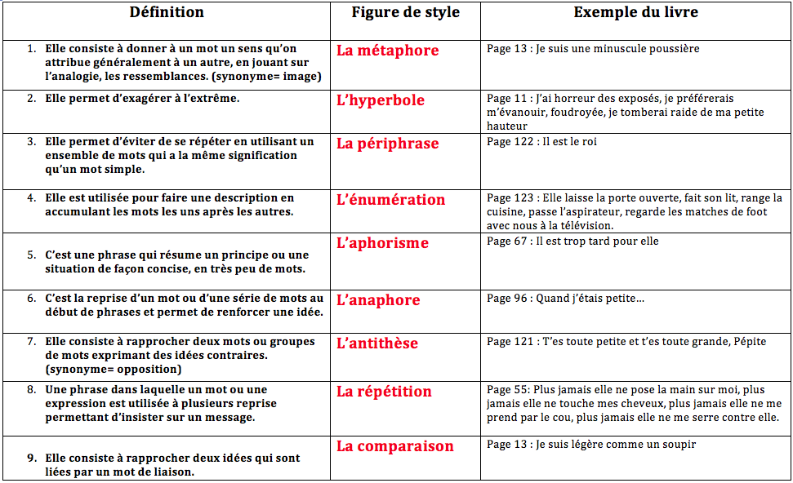
Les figures de style
Les réponses

Slide 30
Cherchez les réponses aux questions dans le livre
Qu’emploie No lorsqu’elle s’adresse à Lou pour la première fois ? Qu’est-ce que cela montre ?
Lorsque No s’adresse à Lou pour la première fois, elle la tutoie : « T’as pas une clope ? ».
Cela montre qu’elle désire s ‘adresser à elle de façon informelle.
Effectivement, Lou est plus jeune qu’elle et il serait étrange de lui dire « vous ».
Qu’emploie Lou lorsqu’elle s’adresse à No pour la première fois ? Qu’est-ce que cela montre ?
Lorsque Lou lui répond, elle la vouvoie : « non mais j’ai des chewing-gum si vous voulez. ».
Lou veut montrer du respect envers No qu’elle ne connaît pas et qui est plus âgée qu’elle.
Qu’emploie M. Marin lorsqu’il s’adresse à ses élèves ? Qu’est-ce que cela montre ?
Lorsque M. Marin s’adresse à ses élèves, il utilise « vous ».
Il se pourrait qu’il veuille montrer du respect en retour ou traiter ses étudiants comme des adultes.
Cependant, cela semble assez vieux-jeu et peut paraître distant et froid.

Slide 31
Que remarquez-vous ici ?
Le discours direct est intégré au récit sans l’utilisation de guillemets.
Quel est l’effet produit par l’auteure?
En omettant les guillemets, Delphine de Vigan garde le dynamisme/ tempo. La narration en devient plus animée et moins descriptive.

Slide 32
Le langage familier Vs le langage soutenu
Créer deux colonnes pour les expressions utilisant le langage familier et leur équivalent en langage soutenu. (attention! Pour l’un des mots/expressions, il y a deux équivalents!)
La bagnole | dégueulasse | Tu me fais chier | dégage | La tune
Tu m’énerves | oui | Les vêtements | Les potes | Le visage
pars | La clope | ouais | Les emmerdes | La voiture
Un truc | Une chose | Les sous | Les fringues | dégoûtant
Les amis | La cigarette | La tronche | Les problèmes | L’argent
Quelles informations supplémentaires nous sont données lorsque Lou utilise le langage familier? Lorsque No l’utilise?

Slide 33
Le langage familier Vs le langage soutenu
Les réponses
Langage soutenu | Langage familier
la voiture tu m’énerves Pars! une chose les amis dégoûtant la cigarette Oui l’argent le visage les vêtements les problèmes | la bagnole tu me fais chier Dégage! un truc les potes dégueulasse la clope ouais les sous/ la tune la tronche les fringues les emmerdes

Slide 34
Les références à la langue et à la littérature française
À deux, discutez les réponses possibles aux questions suivantes
Nous savons que la matière préférée de Lou est le français. Lou parle de Madame Rivery et à plusieurs reprises, elle crée un lien entre ses cours de français et ses expériences avec No.
Page 107 et 108: Dans ce passage, comment Lou utilise-t-elle se qu’elle a appris en classe?
Page 186: À quel livre fait-elle référence et qu’en déduisez-vous?
Pouvez-vous pensez à d’autres références à la langue et la littérature française dans le roman?

Slide 35
Les références à la langue et à la littérature française
Les réponses possibles
Page 107 et 108: Dans ce passage, comment Lou utilise-t-elle se qu’elle a appris en classe? Dans les cours de madame Rivery, Lou a appris comment structurer une dissertation en utilisant les points: thèse, antithèse, synthèse. Elle a utilisé ce modèle pour préparer ses arguments lorsqu’elle demande à ses parents si No peut venir vivre chez eux.
Page 186: À quel livre fait-elle référence et qu’en déduisez-vous? Elle a pensé au livre « Petit Prince ». En particulier, elle cite le passage où le renard lui demande de l’apprivoiser. Nous pourrions comparer cette histoire à Lou qui, en quelque sorte, apprivoise No.
Pouvez-vous pensez à d’autres références à la langue et la littérature française dans le roman?
Lou fait souvent référence à la grammaire afin d’exprimer ses sentiments: page 156: « La grammaire est un formidable moyen d’organiser le monde comme on voudrait qu’il soit », page 179: « La grammaire a tout prévu », page 209: « La grammaire est un mensonge ».
Référence à Spleen de Baudelaire page 67: « le ciel est bas et lourd comme dans les poésies »
M. Marin offre un livre à Lou le dernier jour de l’école

Slide 36
Le répertoire scientifique
Écoutez le passage du livre (page 94) et répondez aux questions
Quelle question se pose Lou?
Où cherche-t-elle une réponse?
Selon vos connaissances du roman, donnez des informations supplémentaires sur ce livre: Comment l’a-t-elle obtenu? Quel est le titre du livre? Quel parallèle pourrions-nous faire entre ce titre et d’autres aspects importants du roman?
4. En utilisant l’explication du livre, quelle conclusion Lou tire-t-elle?
5. Relevez d’autres exemples où Lou utilise un répertoire scientifique (pages: 11, 97, 178-179)
6. Que pouvez-vous en conclure?

Slide 37
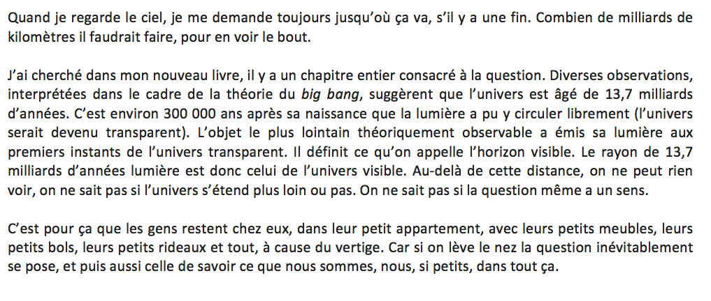
Le répertoire scientifique La transcription (page 94)

Slide 38
Le répertoire scientifique
Les réponses
Quelle question se pose Lou?
Jusqu’où va le ciel?
2. Où cherche-t-elle une réponse?
Dans son nouveau livre
3. Donnez des informations supplémentaires sur ce livre:
Le titre du livre est « De l’infiniment petit à l’infiniment grand ».
C’est son père qui lui a offert en rentrant de son voyage d’affaire.
Nous pourrions faire un parallèle entre ce titre et la vision de Lou de créer un monde meilleur.
Certains pourraient dire que le titre reflète bien l’évolution du personnage de Lou qui devient plus mature au cours du roman.
D’autres pourraient dire qu’il fait allusion aux sentiments que Lou (qui est très petite) éprouve envers Lucas (qui est très grand).
4. En utilisant l’explication du livre, quelle conclusion Lou tire-t-elle?
Elle conclut que c’est la raison pour laquelle les gens restent chez eux dans leur petit confort.

Slide 39
Le répertoire scientifique
Les réponses
5. Relevez d’autres exemples où Lou utilise un répertoire scientifique
Page 11: « si je pouvais m’enfoncer cent kilomètres sous terre, du côté de la lithosphère, cela m’arrangerait »
Page 97: « quand on reste dans un bain trop longtemps on a les doigts tout fripés, j’ai lu l’explication dans un livre […] »
Page 178-179: « On est capable d’inventer des matériaux de construction « intelligents » qui absorbent les polluants atmosphériques »
6. Que pouvez-vous en conclure?
Lou est capable de donner des faits scientifiques en détails et utilise ses références pour décrire ses émotions qu’elle trouve difficiles d’exprimer.
L’auteure nous montre l’écart entre les compétences intellectuelles de Lou et son immaturité émotionnelle.

Slide 40
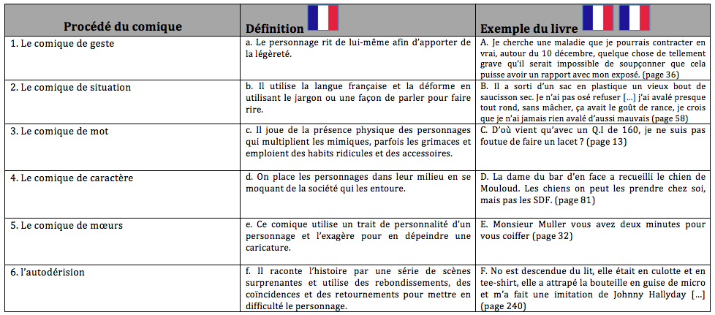
L’humour et l’autodérision
Reliez les expressions à leur définition, puis à un exemple du livre
(feuille d’exercice)

Slide 41
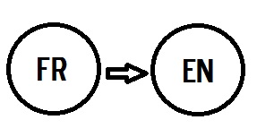
les intentions de l’auteure
Utilisez le participe présent, pour souligner l’impact des techniques utilisées par Delphine de Vigan. (Essayez d’employer une variété de verbes)
Exemple: focalisation interne- la personnalité de Lou
En utilisant la focalisation interne, l’auteur se concentre sur le point de vue de Lou, ce qui nous permet de se rapprocher d’elle et d’apprécier sa personnalité.
Les retours en arrière- les attitudes de certains personnages
Le manque de guillemets- le dynamisme
Les parenthèses- les pensées de Lou
Le répertoire scientifique- les insécurités de Lou
Les formes élidées- le réalisme du langage des jeunes
La structure linéaire- l’évolution du personnage de Lou
L’humour et l’autodérision- la légèreté
Maintenant, traduisez-les en anglais

Slide 42
Activité 9 : Les intentions de l’auteure
Utilisez le participe présent, pour souligner l’impact des techniques utilisées par Delphine de Vigan. (Essayez d’employer une variété de verbes)
Les réponses possibles
1. En incluant des retours en arrière, Delphine de Vigan permet aux lecteurs de mieux comprendre l’attitude de certains personnages.
2. En éliminant les guillemets pour la prise de parole, le dynamisme du récit est conservé.
3. En se servant des parenthèses, l’écrivain nous transmet les pensées de Lou.
4. En employant un répertoire scientifique, les insécurités de Lou nous sont transmises tout en montrant un décalage entre ses compétences intellectuelles et son immaturité émotionnelle.
5. En ayant recours aux formes élidées, Delphine rend le dialogue plus réaliste car il reflète bien le langage utilisé par les jeunes.
6. En choisissant une structure linéaire, il est plus facile pour le lecteur de voir l’évolution du personnage principal.
7. En utilisant l’humour et l’autodérision, l’auteure parvient à dire des choses graves avec légèreté.

Slide 43
Devoirs - detailed plan
Examinez l’efficacité de l’écriture de Delphine de Vigan dans No et Moi. Vous pouvez utiliser les points suivants :
La structure de l’histoire
Le style de l’écriture
Le registre utilisé

